Slide 1
Chapter 6 Vision
Dimas W Bagasworo
Owena
Adhit
Ines

Slide 2
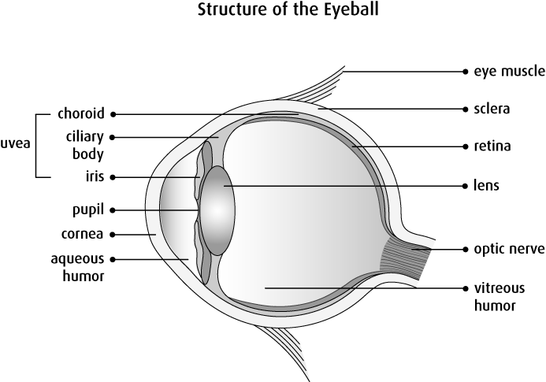

Slide 3
Fovea dan pinggiran retina
Setiap receptor fovea terhubung dengan 1 cell bipolar, 1 cell bipolar tergantung dengan 1 ganglion, yang akan dilanjuti ke otak.
Di pinggiran retina banyak receptor yang mendapatkan input dan dikirim ke cell bipolar

Slide 4
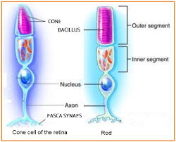
Rods & Cones
Rods -> Sensitif terhadap cahaya redup
Cones -> Bermanfaat dalam cahaya terang

Slide 5
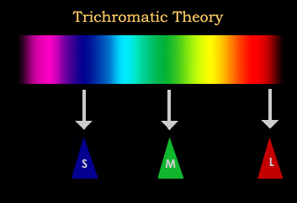
Young-Helmholtz Trichromatic Theory
Persepsi warna mulai dari panjang gelombang tertentu dari sinar yang menstimulasi sebuah respon dari tiga tipe cone.

Slide 6
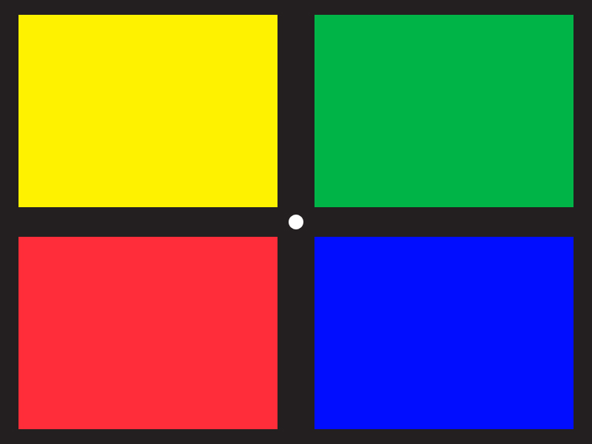
Opponent-Process Theory of Color

Slide 7
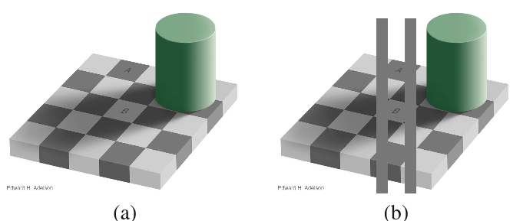
Retinex theory
Cortex membandingkan respon yang mewakili bagian retina yang berbeda untuk mengatur keterangan (brightness) dan warna.

Slide 8
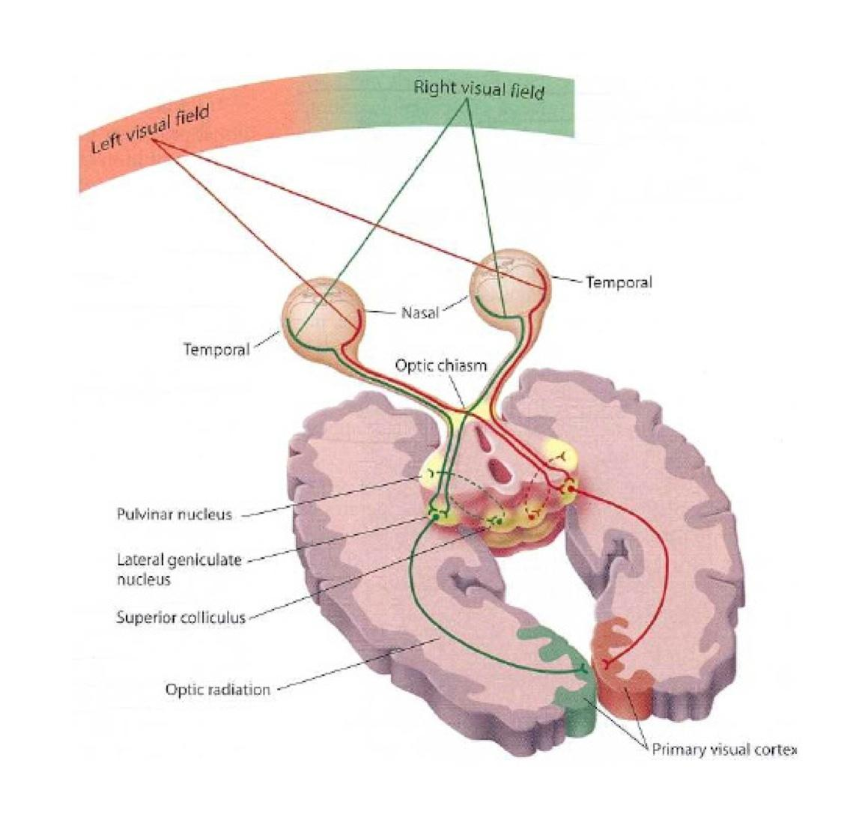
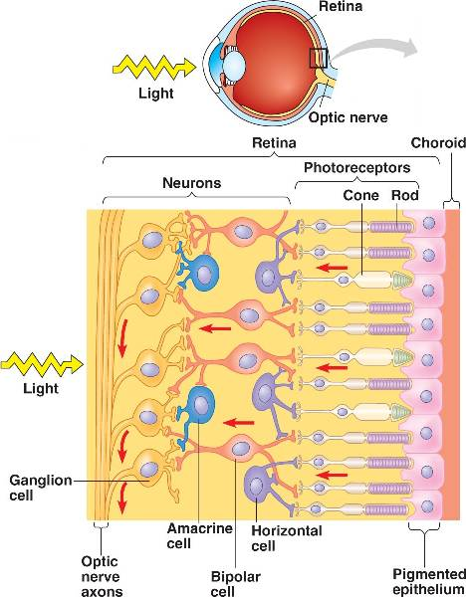

Slide 9
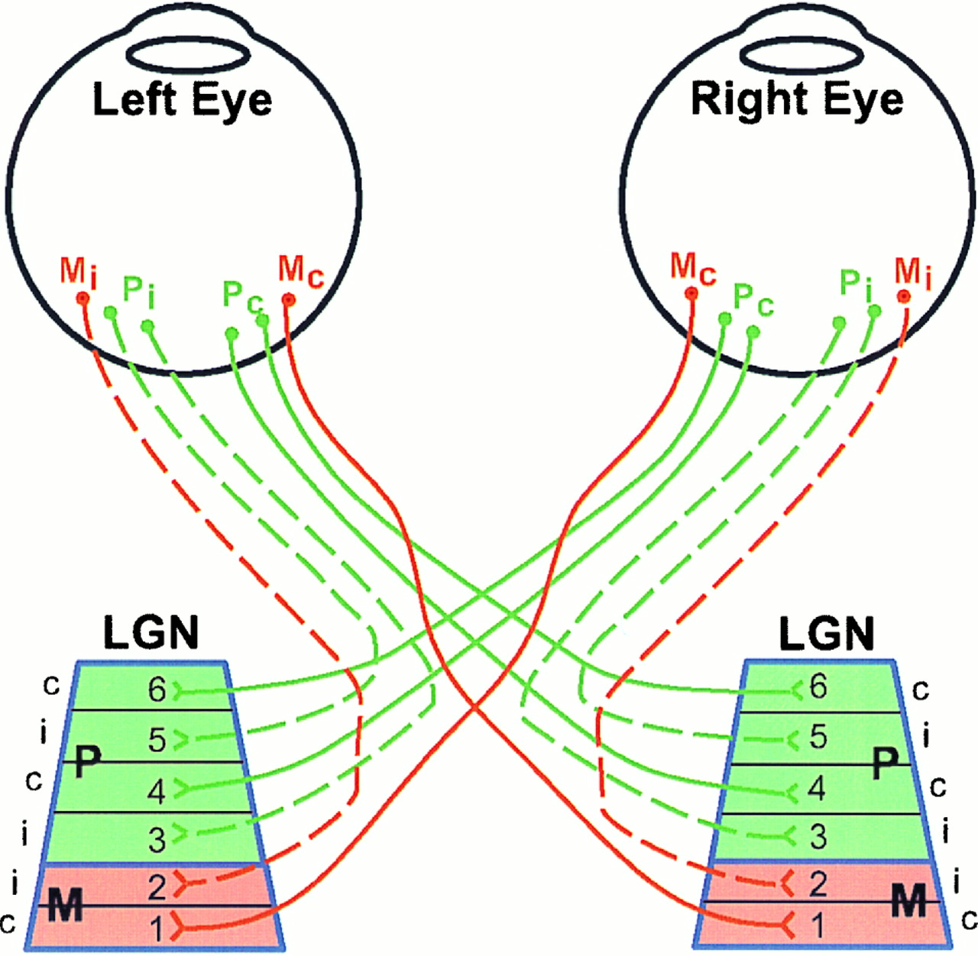

Slide 10
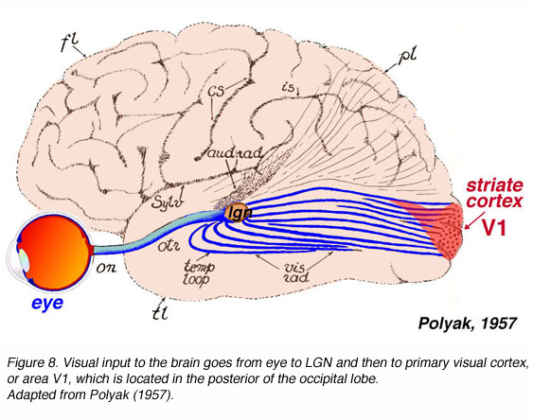

Slide 11
Vision in Infants
Tendency to look at big objects
Most of the time trying to look at faces
Strong preference of a straight face
Tampilan visual yang menarik dapat menyita perhatian bayi
Perhatian bayi dapat berkembang saat umur 4-6, saat mereka bisa mengalihkan pandangan visual dari hal menarik.

